Slide 1
Introductie van de BelRAI Screener bij het zorgbudget voor ouderen met een zorgnood (ZBO)
Webinar diensten gezinszorg

Slide 2
Theorie – zorgbudget voor ouderen met een zorgnood

Slide 3
Opgelet: zorgbudget voor ouderen met een zorgnood (ZBO) ≠ zorgbudget voor zwaar zorgbehoevende (ZZZ)
Zorgbudget voor Zwaar Zorgbehoevenden (ZZZ)
  Vroeger: zorgverzekering
  140 euro per maand
zorgbudget voor personen met een hoge zorgnood, zoals ouderen die in een woonzorgcentrum verblijven en personen van alle leeftijden die thuis intensieve en eventueel professionele ondersteuning nodig hebben.
Geen leeftijdsgrens, geen inkomensgrens
Website: https://www.departementzorg.be/nl/zorgbudget-voor-zwaar-zorgbehoevenden

Slide 4
Zorgbudget voor ouderen met een zorgnood
Vroeger de “tegemoetkoming voor hulp aan bejaarden (THAB)”
Overgeheveld naar Vlaanderen binnen de Zesde Staatshervorming
Zorgbudget voor 66 plussers, met een verminderde zelfredzaamheid en een beperkt inkomen
Uitbetaald door de zorgkassen in Vlaanderen
Alle zorgbudgetten van VSB zijn cumuleerbaar
Website:
  https://www.departementzorg.be/nl/zorgbudget-voor-ouderen-met-een-zorgnood
  https://www.departementzorg.be/nl/begeleiden-van-een-aanvraag-voor-een-zorgbudget-voor-ouderen-met-een-zorgnood

Slide 5
Voorwaarden
Voorwaarden verzekerbaarheid VSB
Evaluatie door de artsen van de FOD Sociale Zekerheid a.d.h.v. de medisch-sociale schaal: minimum 7 punten (max. 18 punten)
  → tot 28/02/2026
Aanvraag gebeurt door de burger (geen automatische toekenning)
Inkomensafhankelijk
Geen cumul met inkomensvervangende tegemoetkoming IVT of integratietegemoetkoming IT of oude wetgeving 1969 (AT – TAGI)
Uitputting sociale rechten: Vóór je een aanvraag indient voor het zorgbudget voor ouderen met een zorgnood, controleer je best eerst of je in aanmerking komt voor de volgende zaken:
    een rustpensioen of een overlevingspensioen
    inkomensgarantie voor ouderen (IGO)
Notes:
Basisprincipe is dat men wegens een beperking van de zelfredzaamheid geen tweemaal kan worden vergoed. Ofwel ontvangt men een ZBO (uitbetaald door de zorgkas), ofwel ontvangt men een IT en/of een IVT, uitbetaald door de FODSZ.
Vermits de IVTIT wordt toegekend vóór de leeftijd van 65 jaar is deze tegemoetkoming er dus reeds op het moment dat de aanvraag om een ZBO wordt ingediend.
Bij de berekening van het recht op het ZBO zal men de vergelijking maken met het voorheen toegekende recht IVTIT en het meest voordelige toekennen.

Slide 6
Voorwaarden ZBO – zorgzwaarte (medisch sociale schaal vs BelRAI Screener)
Tot 28/02/2026
  Medisch Sociale Schaal afgenomen door de FOD SZ
Vanaf 2/03/2026
  BelRAI Screener door gemachtigd indicatiestellers
Verdeling in 5 zorgcategorieën
De medisch-sociale schaal zal wel nog gebruikt worden door de FOD Sociale Zekerheid met het oog op het toekennen van andere rechten.

Slide 7
Voorwaarden ZBO - inkomensafhankelijk
Gezinssamenstelling en categorie van het gezin
“Gezin” =
    elk samenwonen van twee personen
    die geen bloed- of aanverwant zijn in de eerste, tweede of derde graad
    en die hun hoofdverblijfplaats op hetzelfde adres hebben.
Gezinscategorie
  Gezinscategorie A = zorgbehoevende zonder partner
  Gezinscategorie B = zorgbehoevende met partner op hetzelfde adres (domicilie) of met kinderen ten laste

Slide 8
Voorwaarden ZBO – inkomensafhankelijk – wanneer is het pensioen te hoog voor het ZBO (geen inkomensonderzoek!)
Zorgcategorie | Netto pensioen per maand
 | A | B | B met partner
1 | 1.749 € | 2.156 € | 2.275 €
2 | 2.087 € | 2.493 € | 2.951 €
3 | 2.186 € | 2.592 € | 3.149 €
4 | 2.284 € | 2.691 € | 3.346 €
5 | 2.434 € | 2.841 € | 3.646 €
Opmerkingen:
A = alleenstaande
B = Samenwonende die een gezin vormen (zorgbehoevende met partner)
B met partner ZBO = als beide personen een zorgcategorie hebben
Voor de categorie “B met partner ZBO” kijk je altijd naar het maximale bedrag van de partner met de hoogste zorgcategorie
Er wordt rekening gehouden met alle inkomsten (verkopen, spaargeld, schenkingen,…), niet enkel met pensioenen!!
Pensioen = Werkelijk uitbetaald bedrag per maand (zonder vakantiegeld)
Bij twijfel steeds doorverwijzen; het is de bedoeling uitsluitend de duidelijk onrechtmatige gevallen uit te sluiten
  → !! Doorverwijzing betekent niet automatisch een toekenning van ZBO !!
*Toestand op 01/01/2026: Rekening houden met index (op 1/3/2026)
Notes:
Bedragen geven een indicatie.
Theorie is terug te vinden op de website. Maar niet de bedoeling om tot op de euro, de bedragen te kennen. Grootteordes is voldoende. Bij twijfel, liever doorverwijzen.
Niet enkel parameter pensioen zal het recht bepalen.

Slide 9
BelRAI

Slide 10
BelRAI Screener binnen de Vlaamse sociale Bescherming
Door wie?
  Gemachtigd indicatiestellers (VSB-decreet van 18 mei 2018)
    Diensten voor gezinszorg
    OCMW’s/welzijnsverenigingen
    Diensten maatschappelijk werk van de ziekenfondsen
  Andere zorgverleners kunnen enkel gelijkgestelde attesten afleveren
Voor wie?
  Personen met een zorg- en ondersteuningsnood
  Ouder dan 18 jaar
Notes:
Gemachtigd indicatiesteller = een organisatie die een BelRAI Screener afneemt met het oog op toekenning van een zorgbudget en hiervoor een vergoeding ontvangt.
Andere zorgverleners kunnen BelRAI Screener ook gebruiken (bijvoorbeeld de diensten gezinszorg in het kader van hun reguliere werking) met het oog op zorg. Zij worden hier niet voor vergoed. Dit zijn gelijkgestelde attesten.

Slide 11
BelRAI binnen de Vlaamse sociale Bescherming
Hoe?
  Via het Vlaams IT-platform BelRAI (VIP BelRAI)
  Vermijden van dubbele inschalingen
Resultaat?
  Is een uitgebreid instrument nodig?
  Recht op het zorgbudget zwaar zorgbehoevenden
    Totaalscore van minstens 13 of minstens 5,5 op som ADL/IADL
  Recht op het zorgbudget ouderen met een zorgnood
    5 zorgcategorieën

Slide 12
BelRAI Screener voor ZBO: 5 zorgcategorieën
Toewijzing aan zorgcategorie:
Totaalscore BelRAI Screener (0-30)
Score op FHS (Functioneel Hiërarchische Schaal)
CPG-som: som modules cognitieve, psychische en gedragsproblemen
ZBO Categorie | BRS Totaal score | Score op FHS | CPG-som
0 | < 8 | < 5 | /
1 | < 8 | 5, 6 of 7 | /
2 | < 8 | ≥ 8 | /
3 | ≥ 8 en < 13 | / | /
4 | ≥ 13 | / | < 5
5 | ≥ 13 | / | ≥ 5
Wordt automatisch berekend!
Notes:
Categorie 0 opent geen rechten
Vaste zorgcategorie blijft behouden bij de invoering van de BelRAI Screener, maar dit heeft Charlotte reeds toegelicht.
CPG-som: is geen gevalideerde schaal, zoals FHS, maar puur de som van de formules.
EN-verhaal: per categorie voldoen aan de scores op BRS/FHS/CPG
Maar wordt automatisch berekend.

Slide 13
BelRAI – Functioneel Hiërarchische Schaal
FHS of Functioneel Hiërarchische Schaal IADL/ADL
Bestaande schaal binnen InterRAI
Mate van zelfstandig uitvoeren van dagelijkse en huishoudelijke activiteiten: Hoe lager de score hoe zelfstandiger de persoon de activiteiten uitvoert
Gebaseerd op de module IADL en de module ADL van BelRAI Screener
  Totaalscore is niet gelijk aan de som van de modules
  Basis is antwoorden op bepaalde items van modules ADL en IADL (mogelijkheden)
  Totaalscore tussen 0 en 11
  Automatische berekening via VIP BelRAI platform
Notes:
Als de afgeronde ADL-waarde ≥ 3 dan is FHS = afgeronde ADL-waarde + 5
Als de afgeronde ADL-waarde ≤ 2 dan wordt de FHS afgeleid uit de afgeronde waarden voor ADL & bepaalde deelscores uit IADL (mogelijkheden)
Maaltijdbereiding
Huishoudelijk werk
Financieel beheer
Geneesmiddelenbeheer
Boodschappen
De schaal wordt berekend aan de hand van de score op de mogelijkheden bij 5 items van module IADL en de score op module ADL. Indien de ADL-module minstens de score 3 heeft, wordt de functioneel Hiërarchische schaal bepaald aan de hand van de score op deze module. Er wordt dus in dat geval geen rekening gehouden met de items van module IADL.
groepeert vijf items over de MOGELIJKHEID tot het IADL-functioneren en vier items over het ADL-fuctioneren volgens hiërarchische fase. De score varieert van 0 tot 11. Hoe hoger de score, hoe meer problemen om ADL en IADL taken uit te voeren.

Slide 14
Overzicht nieuwe velden in VIP BelRAI
Bij de resultaten van een BelRAI Screener
FHS
ZBO-categorie
Geldigheidsduur (opgesplitst voor ZBO en ZZZ)
Aangepast cliëntvriendelijk inschalingsrapport (CVI)
Aangepast hulpverlenersdocument
Bijkomende resultaten enkel zichtbaar voor burgers die:
  domicilie in Vlaanderen
  aansluiting bij VSB
  leeftijd ouder dan 63 jaar
Bij het invullen van een BelRAI Screener (enkel bij indicatiestellingen)
Aanleiding indicatiestelling (ZZZ, ZBO, ZZZ en ZBO)
Notes:
Waarom vanaf 63 jaar?
Een attest kan maximaal 36 maanden geldig zijn. Een attest dat al start op 63 jaar kan dus vanaf 66 jaar ook in aanmerking komen een ZBO.

Slide 15
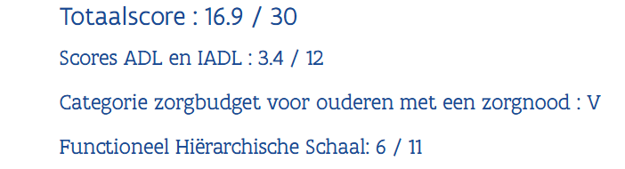
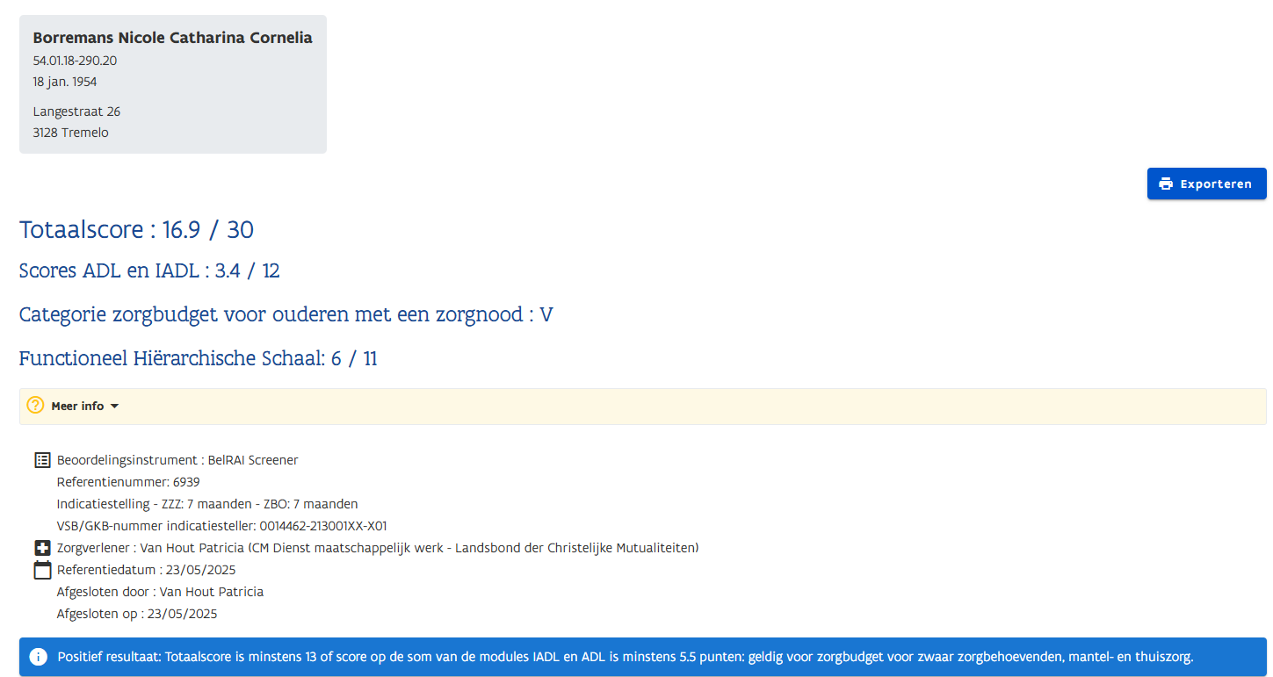
Nieuw resultaat - FHS en ZBO-categorie

Slide 16
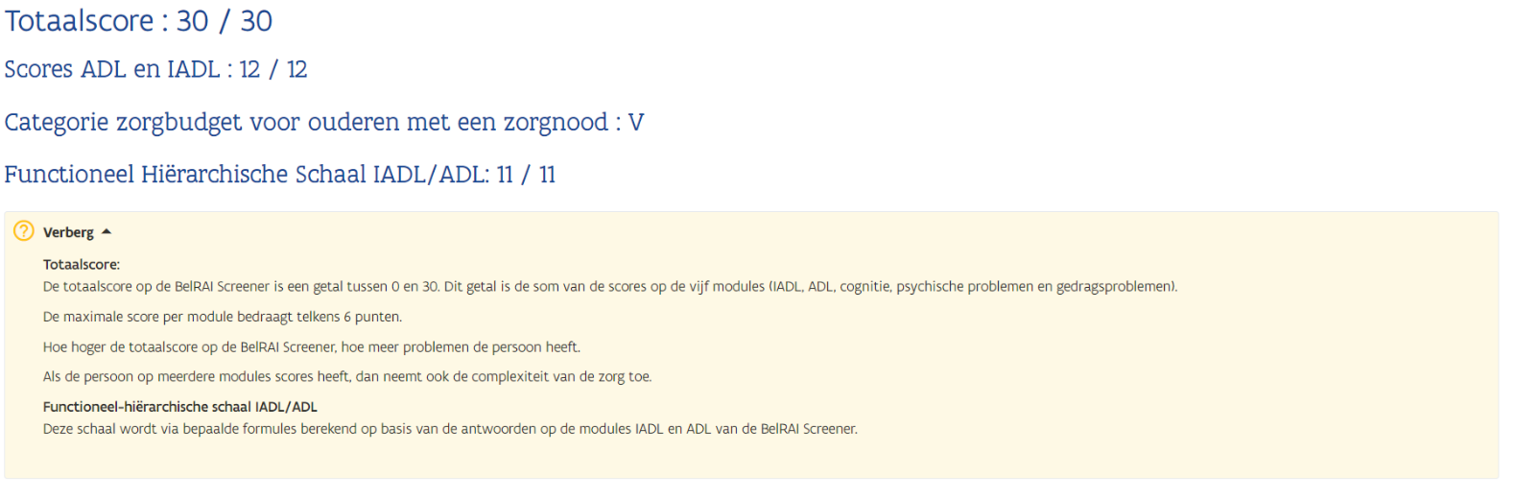
Aangepaste hulptekst voor functioneel hiërarchische schaal bij BelRAI Screener

Slide 17
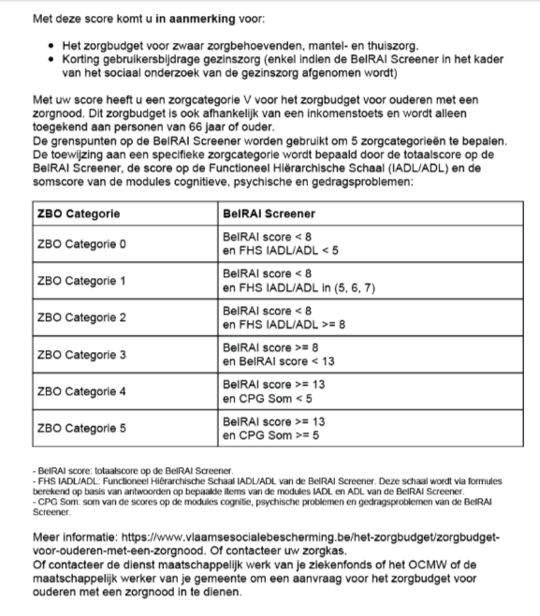
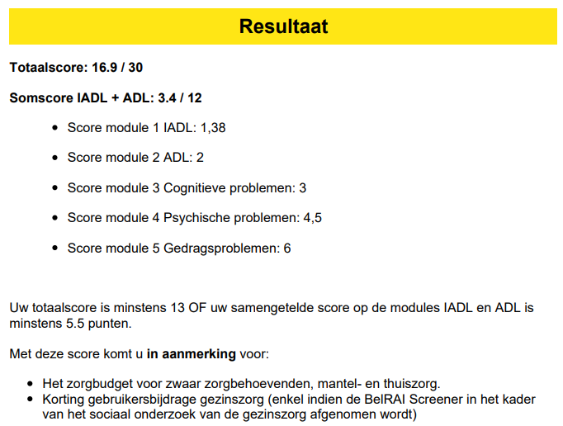
Aangepast clientvriendelijk inschalingsrapport (CVI)
Notes:
Wachten op screenshot Eline

Slide 18
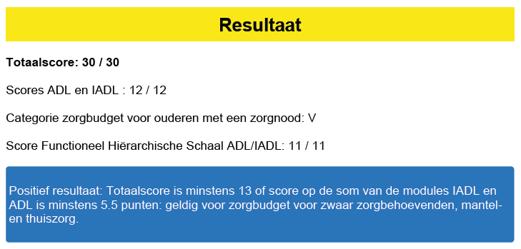
Aangepast hulpverlenersdocument

Slide 19
In de rol van gemachtigd indicatiesteller
Voor Zorgbudget zwaar zorgbehoevenden:
Vraag vanuit de Vlaamse zorgkas
Tijdens huisbezoek op vraag van de partner van de zorgbehoevende
Voor Zorgbudget voor ouderen met een zorgnood:
Geen rechtstreekse vraag tot indicatiestelling vanuit een zorgkas
Wel tijdens huisbezoek op vraag van de partner van de zorgbehoevende

Slide 20


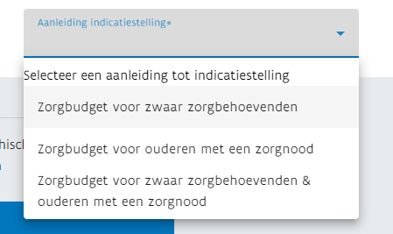
Nieuw veld - Aanleiding
Notes:
Figuur facturatie moet er opnieuw bij.
Om een of andere reden toch schuifbalk aanduiden ikv indicatiestelling (voor bv partner van de zorgbehoevende)
Deze velden zijn enkel zichtbaar indien de knop “facturatie zorgkas” geactiveerd wordt.
Deze velden worden dus enkel gebruikt voor de gemachtigd indicatiestellers.
Diensten gezinszorg die BelRAI Screener gebruiken in het kader van de intake van een nieuwe cliënt zullen deze velden dus niet moeten invullen.
Aanleiding ZBO zullen DG dus enkel moeten gebruiken ikv een partner die eventueel een aanvraag ZBO bij een DMW wil doen.

Slide 21
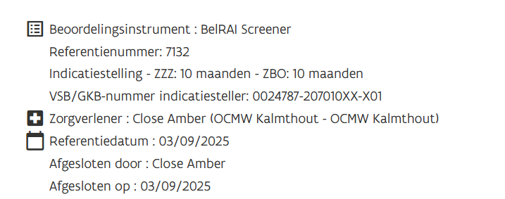
Nieuw resultaat - Geldigheidsduur
Let op: De looptijd van het recht op een ZZZ en ZBO kan verschillen
  Carenzperiode bij 1e aanvraag ZZZ
  Start recht op ZBO = maand volgend op eerste aanvraag
Aanvraag ZBO en ZZZ op 05/08/2025:
  ZBO: 01/09/2025 – 30/6/2026
  ZZZ: 01/12/2025 – 31/09/2026
Notes:
Geldigheidsduur verschilt niet, maar de looptijd van het recht kan wel verschillen, want bij 1e aanvraag: Wachttijd van 3 maanden bij eerste aanvraag ZZZ, maar niet bij ZBO.

Slide 22
BelRAI – VIP BelRAI “aanleiding” indicatiestelling
Aanleiding | Gevolg voor procedure bij ZK
ZZZ | Geen
ZBO | ja, als de score te laag is voor de ZZZ en de gebruiker ontvangt nog geen ZZZ, dan zal de zorgkas geen negatieve beslissingsbrief ZZZ versturen
ZZZ + ZBO | Geen
Enkel in te vullen bij vergoedbare indicatiestelling
Veld “ZBO” kan je enkel aanduiden als de persoon ook 66 jaar is
OPGELET:
  Het aanduiden van de aanleiding “ZBO” leidt niet automatisch tot een eerste aanvraag ZBO!
  Beslissingsbrieven ZBO vertrekken vanuit de applicatie eZBO

Slide 23
Impact resultaat BelRAI Screener vanaf 2 maart
Screener uitgevoerd met oog op | Recht op zorgbudget voor zwaar zorgbehoevenden (obv BelRAI Screener*) | recht op zorgbudget voor ouderen met een zorgnood (obv BelRAI Screener*) | GebruikersbijdrageGezinszorg
Zorgbudget voor zwaar zorgbehoevenden | Ja | Ja | Nee
Zorgbudget voor ouderen met een zorgnood | Ja | Ja | Nee
Gezinszorg | Ja | Ja | ja
→ Het recht op een zorgbudget voor zwaar zorgbehoevende of zorgbudget voor ouderen wordt enkel herzien door een nieuwe screener wanneer het lopende recht eveneens op basis van een BelRAI Screener werd toegekend.
→ het ZBO recht kan altijd herzien worden door een nieuw afgenomen screener met hogere of lagere zorgcategorie.
Notes:
charlotte

Slide 24
BelRAI & ZBO

Slide 25
BelRAI & ZBO – gefaseerde invoer
vanaf 2 maart 2026: BelRAI Screener kan worden afgenomen voor:
  alle nieuwe aanvragen
  Medische herziening in dossiers die momenteel nog geen ZBO ontvangen
  Aflopen medische erkenning
Volgende fase: nog te bepalen
  instap van dossiers met een ZBO-recht
  personen die vroeger een aanvraag met de medisch-sociale schaal indienden, maar geen zorgbudget kregen door een integratie- of inkomensvervangende tegemoetkoming (IT/IVT).

Slide 26
Principes van ZZZ die worden overgenomen bij het ZBO
Jojo
Shopping
Opname in het ziekenhuis
beroepsprocedure

Slide 27
Kernboodschap

Slide 28
Kernboodschap
Wat doet gezinszorg wel?
  BelRAI Screener afnemen (wordt via VIP BelRAI automatisch doorgestuurd naar zorgkas)
  Burger informeren over ZBO
  Burger gericht (en bij twijfel) doorverwijzen naar DMW
Wat doet gezinszorg niet?
  Aanvraag ZBO (gebeurt door DMW)
  Inkomensonderzoek (gebeurt door zorgkas)
  Toekenning van ZBO (gebeurt door zorgkas)
Notes:
Gezinszorg organiseert een intake, conform de regelgeving, om gezinszorg op te starten. De ingevulde BRS wordt automatisch doorgestuurd naar de zorgkas (zoals dat voor het ZZZ nu het geval is). Dit vraagt geen extra handeling.
De rechtendetectie en beslissing i.v.m. ZBO (en ZZZ) gebeurt door de mutualiteit. Gezinszorg levert enkel een ingevulde BelRAI Screener aan. Wanneer relevant kan de klant geïnformeerd of doorverwezen worden volgens de voorwaarden ZBO.

Slide 29
Kernboodschap
Gericht doorverwijzen naar DMW:
  Domicilie in Vlaanderen
  Vanaf 66 jaar
  Zorgcategorie
  Pensioentoets (geen inkomensonderzoek)
Doorverwijzing betekent niet automatisch een toekenning ZBO
Bij twijfel doorverwijzen naar DMW
Valt buiten de scope van het huidige handelingskader handhaving
Geen wijziging ikv bijdrageberekening gezinszorg
  ZBO wordt mee in aanmerking genomen
Indien voldaan, zal ZBO zorgcategorie automatisch zichtbaar zijn in VIP BelRAI
Notes:
Gericht doorverwijzen naar de DMW:
Pensioentoets (geen inkomensonderzoek)
Zorgcategorie
Domicilie in Vlaanderen (ZBO wordt niet toegekend in Brussel = verschil met ZZZ)
Vanaf 66 jaar
In het kader van het handelingskader zal hier geen controle op uitgevoerd worden
Nog toevoegen dat ZBO ook meetelt bij berekening gebruikersbijdrage gezinszorg, zoals altijd
Bij twijfel steeds doorverwijzen; het is de bedoeling uitsluitend de duidelijk onrechtmatige gevallen uit te sluiten

Slide 30
Contactpersonen ZBO
Algemene vragen:
vsb.zorgbudgetouderen@vlaanderen.be
  Charlotte Coessens
  Jan Vermoesen
belrai@vlaanderen.be
Concrete vragen van burgers over hun rechten → De zorgkassen | Vlaamse sociale bescherming

